Slide 1
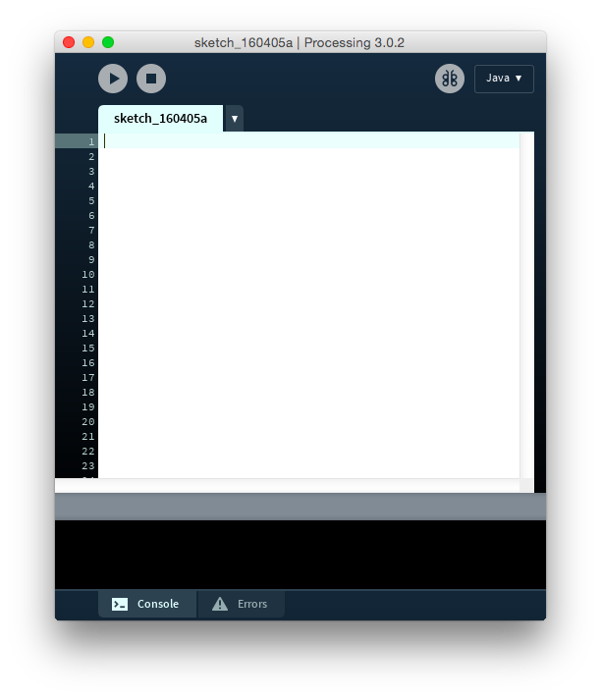
プログラムの実行
プログラムの停止
現在開いているファイル名
ここにプログラムを書く
エラーログ print文の出力

